Slide 1
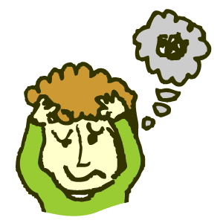
なやみと アドバイス
Conversation III
Week ５

Slide 2
多読

Slide 3
１分間スピーチ
『わたしの健康法』
Stress relief ：ストレス解消（かいしょう）

Slide 4
Introduction －イントロダクションー
１．あいさつ
２．トピック
３．メインアイデア
４．くわしい説明（せつめい; explanation）
５．Ending 以上（いじょう）です

Slide 5
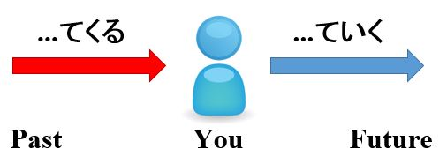
朝食を食べない人が増えてきた
＊てForm ＋ くる ／ いく → 変化

Slide 6
朝食を食べない人が増えてきた
＊てForm ＋ くる ／ いく → 変化
１月
３月
５月

Slide 7
グラフを見て言いましょう
1.
1970年（ごろ）から結婚しない人がふえてきた。
３．急激（きゅうげき）に増える ／ 急増（きゅうぞう）する
ビロード革命（かくめい）

Slide 8
なやみがある時誰にそうだんしますか？
・親
・友だち
・恋人
・カウンセラーや専門家
・先生

Slide 9
ことば
・説得（せっとく）する：TO CONVINCE
彼女を説得する
彼女に 日本語を勉強するように 説得する

Slide 10
駆け落ちする（かけおち）
・両親が結婚を反対したとき、恋人とにげて
結婚する。

Slide 11
選択（せんたく）：choice

Slide 12
ことば
・尊重（そんちょう）する：to respect
尊重 VS 尊敬（そんけい）
・尊敬・・・人
・尊重・・・意見、文化、価値観（かちかん）

